Slide 1
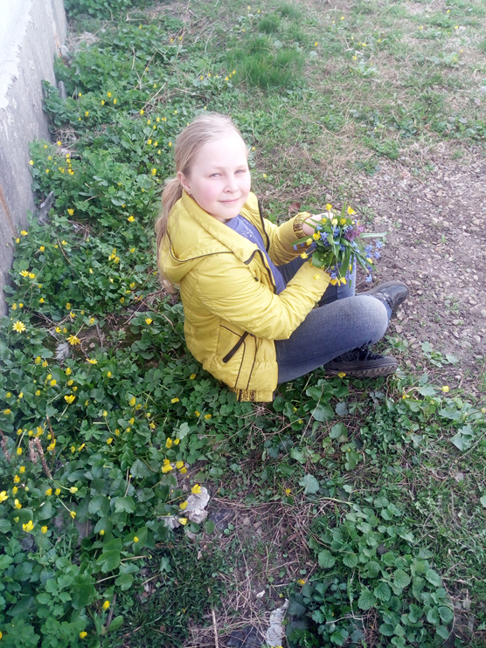
"Секрети правильної постави"
- як зробити прогулянки корисними
- як пограти на прогулянці
із домашніми улюбленцями , щоб організм корисно рухався
підготувала учениця 3-А класу
Даша Марченко

Slide 2
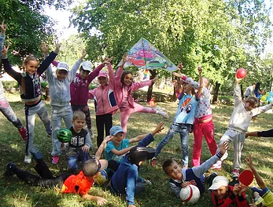
Щоб зробити корисною прогулянку,
потрібно не просто гойдатися на гойдалках,
а треба грати у рухливі ігри.
Бо рухи та фізичні вправи укріпюють м’язи,
що сприяє правильній поставі

Slide 3
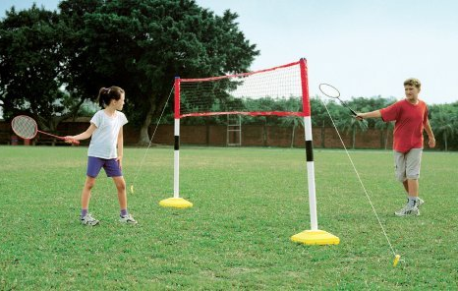
Наприклад можна пограти у банбінтон або валейбол. Рухи у цих іграх дуже корисні
для правильної постави

Slide 4
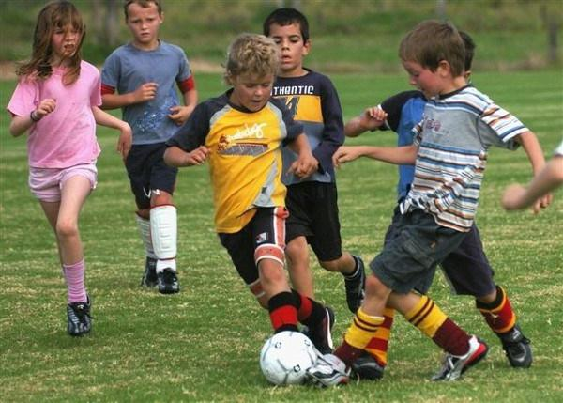
Ще можна на прогулянці пограти
у футбол або баскетбол, бо біг та стрибки
теж корисні для організму дитини

Slide 5
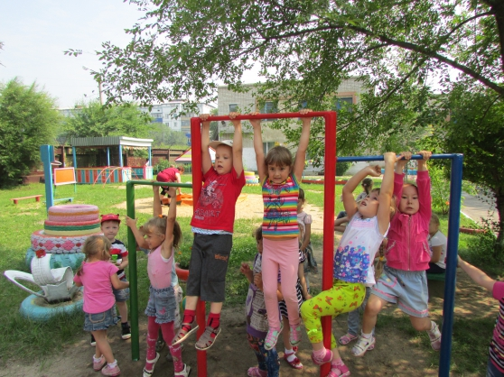
Якщо є поряд дитячий майданчик,
на ньому також корисно займатися
фізичними врпавами

Slide 6
Щоб організм корисно рухався,
можно до прогулянок долучати
своїх домашніх улюбленців .
У мене це собака Снєжка.

Slide 7
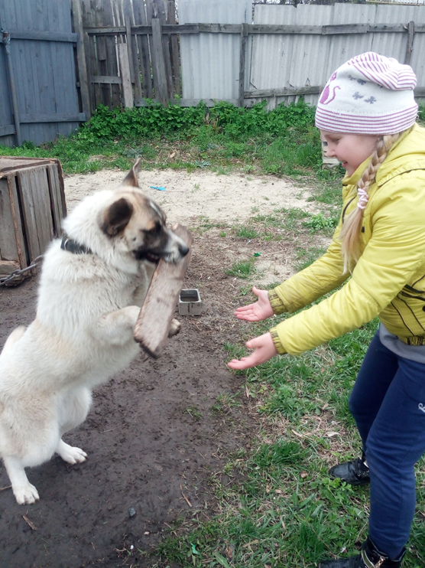
Наприклад можна пограти в гру «Аппорт»,
наклони тулуба сприяють гарній поставі.

Slide 8
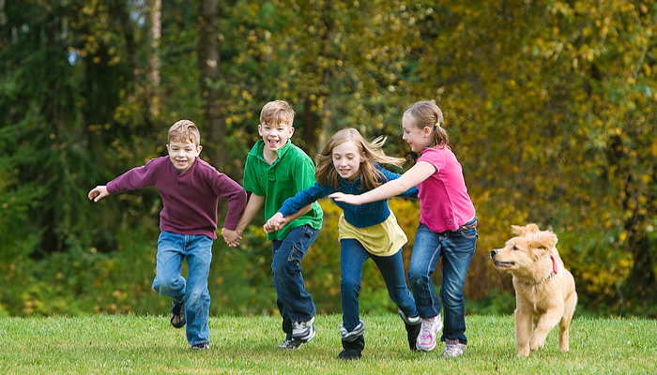
А ще можно з улюбленцем
побігати на випередки, біг теж корисний.

Slide 9
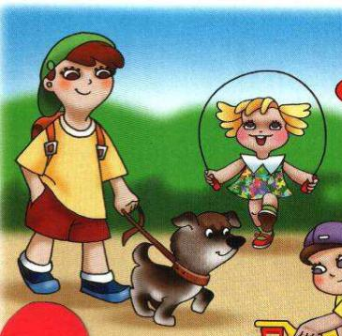
Щоб виробити гарну постанову,
треба слідкувати за тим , як ти ходиш і сидиш,
займатися фізичною працею і фізкультурою
І це можна робити
при звичайних
прогулянках
та граючи з
улюблиними
тваринами
КІНЕЦЬ

